Slide 1


Slide 2
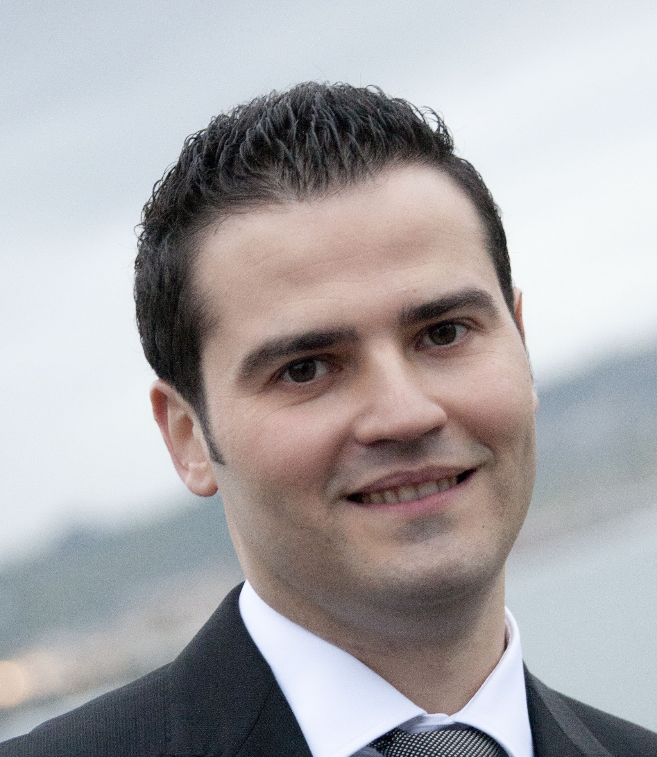
David Fernández González
Gijón (Asturias)
Ingeniero Informático (Universidad de Oviedo)
Scrum Master e Ingeniero de Software en Amplía Soluciones S.L. (Madrid)

Slide 3
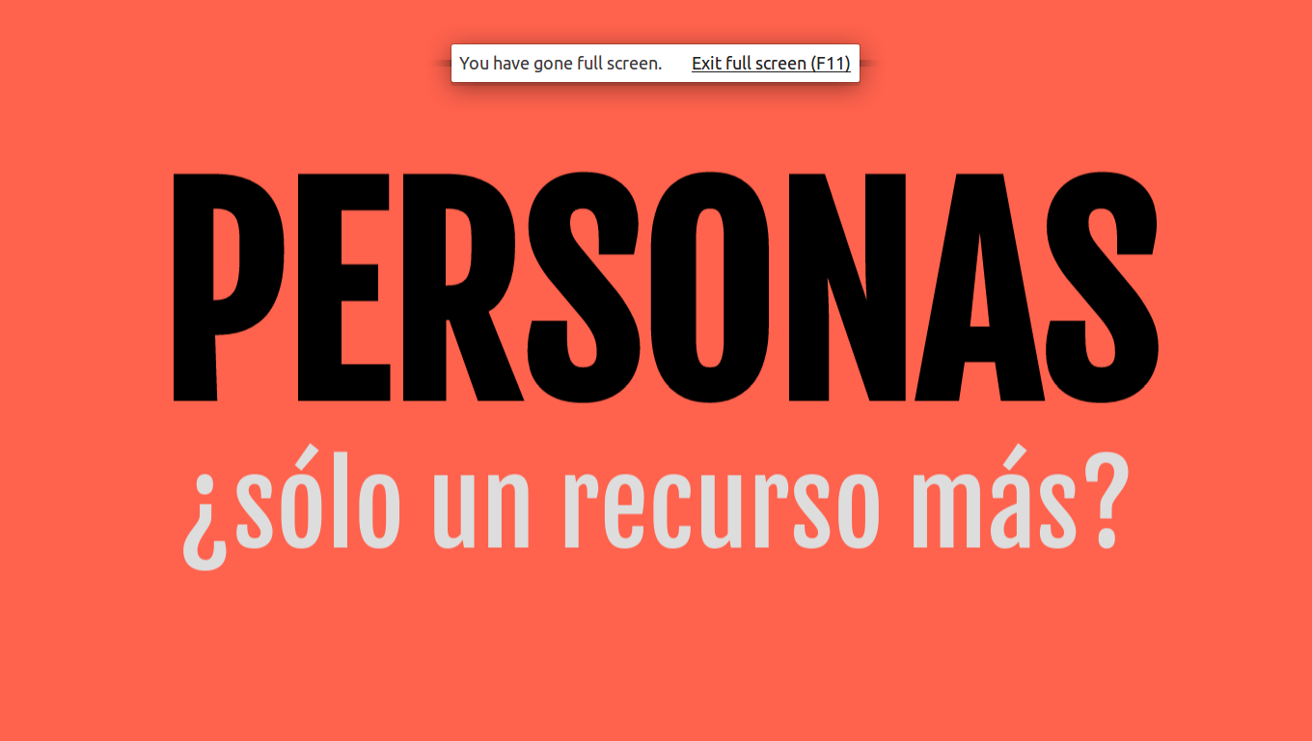

Slide 4


Slide 5


Slide 6


Slide 7
COMPAÑERISMO
HETEROGENEIDAD
LIDERAZGO
INTERCONEXION

Slide 8
COMPAÑERISMO
HETEROGENEIDAD
LIDERAZGO
INTERCONEXIÓN

Slide 9

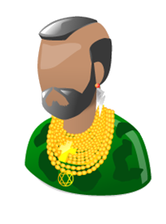



Slide 10
OBJETIVOS
DESARROLLO
€
€
€
COMUNICACION
INVERSION

Slide 11







OBJETIVOS
DESARROLLO
COMUNICACIÓN
INVERSIÓN

Slide 12


Slide 13
UNICIDAD
HORARIOS
OFICINA
CASA
FELICIDAD
EQUIPO

Slide 14





UNICIDAD
HORARIOS
CASA
OFICINA
FELICIDAD
EQUIPO

Slide 15


Slide 16
Resumen sketchnote

Slide 17
David Fernández González
Gijón (Asturias)
Ingeniero Informático (Universidad de Oviedo)
Scrum Master e Ingeniero de Software en Amplía Soluciones S.L. (Madrid)
Hijo de Belén y César.
Hermano de Rubén.
Marido de Astrid.
Padre de Iria.
Amigo de sus amigos.
Y muchas cosas más...

Slide 18


